Slide 1
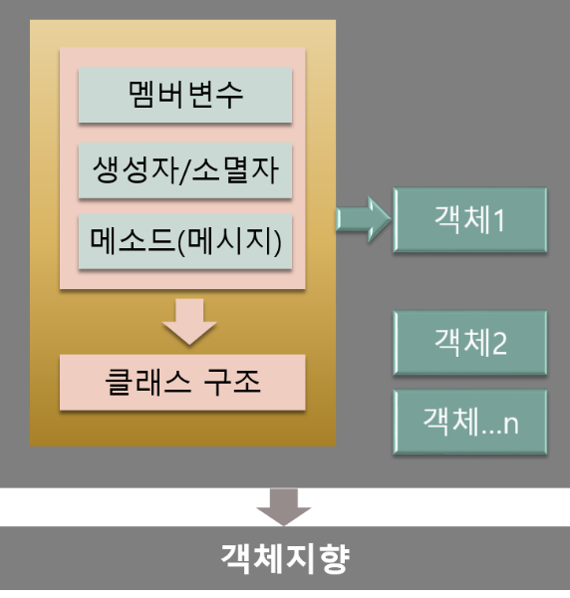
제12장 C++ 고급 활용 3단계
템플릿
표준 템플릿 라이브러리(STL)연산자 오버로딩

Slide 2
학습 목표
일반화와 템플릿의 개념과 목적을 이해한다.
템플릿으로부터 구체화의 과정을 이해한다.
제네릭(템플릿) 함수를 작성하고 활용할 수 있다.
제네릭(템플릿) 클래스를 작성하고 활용할 수 있다.
C++ 표준 템플릿 라이브러리(STL)에 대해 이해하고, 활용할 수 있다.
vector 컨테이너를 이해하고 활용하는 연습을 통해 다른 STL 컨테이너를 활용할 수 있다.
iterator에 대해 이해하고 간단히 활용할 수 있다.

Slide 3
함수 중복의 약점 – 함수의 코드 중복
#include <iostream>
using namespace std;
void myswap(int& a, int& b) {
int tmp;
tmp = a;
a = b;
b = tmp;
}
void myswap(double & a, double & b) {
double tmp;
tmp = a;
a = b;
b = tmp;
}
int main() {
int a=4, b=5;
myswap(a, b); // myswap(int& a, int& b) 호출
cout << a << '\t' << b << endl;
double c=0.3, d=12.5;
myswap(c, d); // myswap(double& a, double& b) 호출
cout << c << '\t' << d << endl;
}
두 함수는 매개 변수만 다르고 나머지 코드는 동일함
동일한 코드 중복 작성
5 4
12.5 0.3

Slide 4
일반화와 템플릿
제네릭(generic) 또는 일반화
함수나 클래스를 일반화시키고, 매개 변수 타입을 지정하여 틀에서 찍어 내듯이 함수나 클래스 코드를 생산하는 기법
템플릿
함수나 클래스를 일반화하는 C++ 도구
template 키워드로 함수나 클래스 선언
변수나 매개 변수의 타입만 다르고, 코드 부분이 동일한 함수를 일반화시킴
제네릭 타입 - 일반화를 위한 데이터 타입
템플릿 선언
템플릿을 선언하는 키워드
제네릭 타입을
선언하는 키워드
제네릭 타입 T 선언
template <class T> 또는
template <typename T>
3 개의 제네릭 타입을 가진 템플릿 선언
template <class T1, class T2, class T3>
template <class T>
void myswap (T & a, T & b) {
T tmp;
tmp = a;
a = b;
b = tmp;
}
템플릿을 이용한 제네릭 함수 myswap

Slide 5
중복 함수들로부터 템플릿 만들기 사례
void myswap(int & a, int & b) {
int tmp;
tmp = a;
a = b;
b = tmp;
}
템플릿을 선언하는 키워드
제네릭 타입을
선언하는 키워드
제네릭 타입 T 선언
template <class T>
void myswap (T & a, T & b) {
T tmp;
tmp = a;
a = b;
b = tmp;
}
제네릭 함수
만들기(일반화)
void myswap (double & a, double & b) {
double tmp;
tmp = a;
a = b;
b = tmp;
}
템플릿을 이용한
제네릭 함수
중복 함수들

Slide 6
템플릿으로부터의 구체화
구체화(specialization)
템플릿의 제네릭 타입에 구체적인 타입 지정
템플릿 함수로부터 구체화된 함수의 소스 코드 생성
T에 int를 대입하여 구체화된
소스 코드 생성
template <class T>
void myswap(T & a, T & b) {
T tmp;
tmp = a;
a = b;
b = tmp;
}
void myswap(int & a, int & b) {
int tmp;
tmp = a;
a = b;
b = tmp;
}
int main() {
int a=4, b=5;
myswap(a, b);
}
구체화
컴파일 후 실행
호출
int main() {
int a=4, b=5;
myswap(a, b);
}
myswap(a, b) 호출에 필요한 함수 구체화 진행

Slide 7
제네릭 함수로부터 구체화된 함수 생성 사례
int a=4, b=5;
myswap(a, b);
void myswap(int & a, int & b) {
int tmp;
tmp = a;
a = b;
b = tmp;
}
T -> int
template <class T>
void myswap(T & a, T & b) {
T tmp;
tmp = a;
a = b;
b = tmp;
}
double c=0.3, d=12.5;
myswap(c, d);
void myswap(double & a, double & b) {
double tmp;
tmp = a;
a = b;
b = tmp;
}
T ->double
제네릭 함수
char e=‘a’, f=‘k’;
myswap(e, f);
void myswap(char & a, char & b) {
char tmp;
tmp = a;
a = b;
b = tmp;
}
T -> char
구체화
구체화된 버전의 C++ 소스 생성

Slide 8
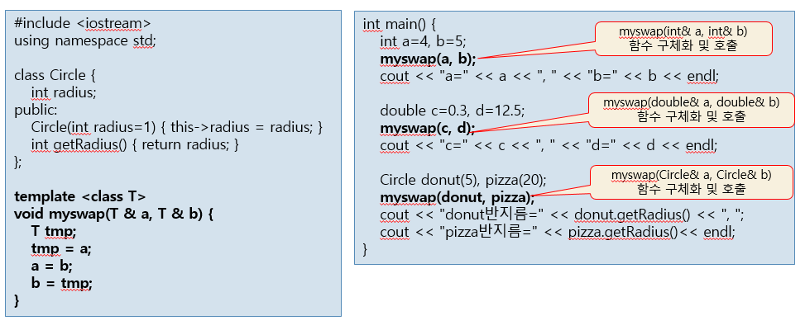
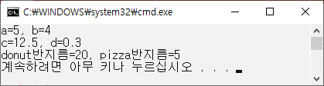
예제1. 제네릭 myswap() 함수 만들기

Slide 9
구체화 오류
제네릭 타입에 구체적인 타입 지정 시 주의
두 매개 변수 a, b의 제네릭 타입 동일
template <class T> void myswap(T & a, T & b)
int s=4;
double t=5;
myswap(s, t);
컴파일 오류. 템플릿으로부터
myswap(int &, double &) 함수를 구체화할 수 없다.
두 개의 매개 변수의 타입이 서로 다름

Slide 10
템플릿 장점과 제네릭 프로그래밍
템플릿 장점
함수 코드의 재사용
높은 소프트웨어의 생산성과 유용성
템플릿 단점
포팅에 취약
컴파일러에 따라 지원하지 않을 수 있음
컴파일 오류 메시지 빈약, 디버깅에 많은 어려움
제네릭 프로그래밍
generic programming
일반화 프로그래밍이라고도 부름
제네릭 함수나 제네릭 클래스를 활용하는 프로그래밍 기법
C++에서 STL(Standard Template Library) 제공. 활용
보편화 추세
Java, C# 등 많은 언어에서 활용

Slide 11
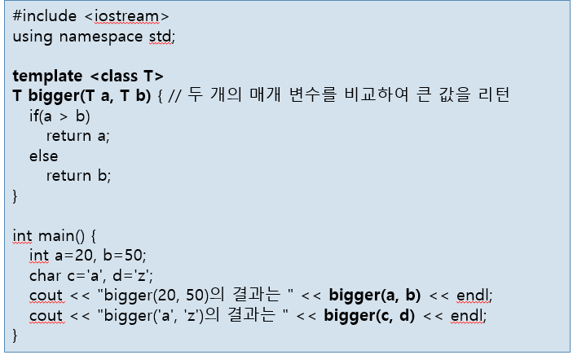
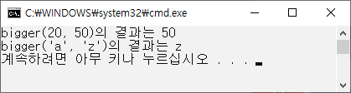
예제2. 큰 값을 리턴하는 bigger() 함수 만들기 연습
두 값을 매개 변수로 받아 큰 값을 리턴하는 제네릭 함수 bigger()를 작성하라.

Slide 12
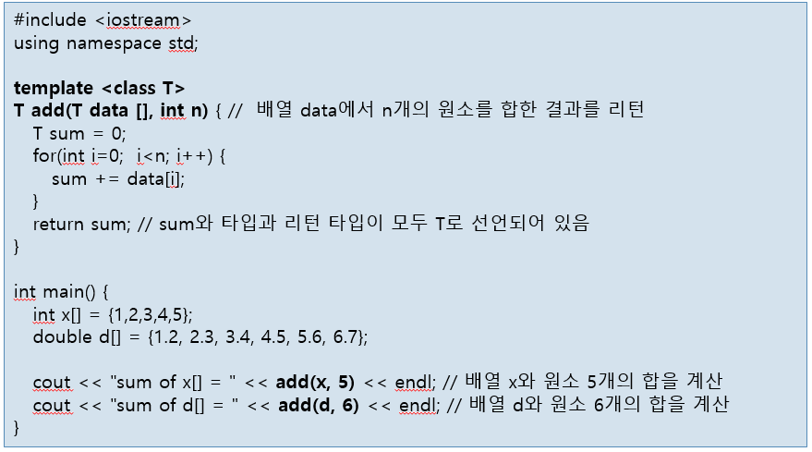
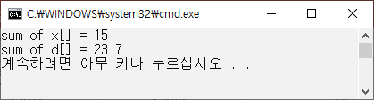
예제3. 배열의 합을 리턴 하는 제네릭 add() 함수
배열과 크기를 매개 변수로 받아 합을 리턴 하는 제네릭 함수 add()를 작성하라.

Slide 13
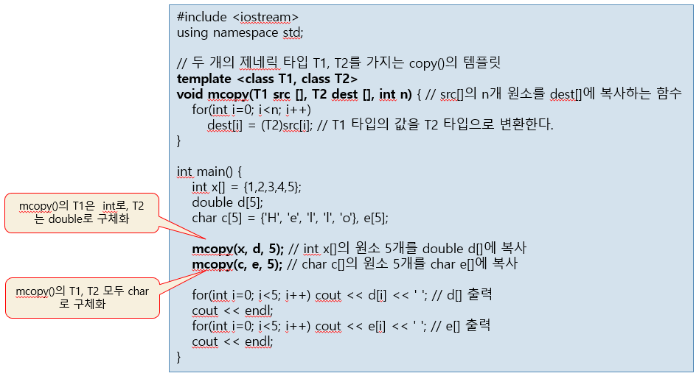
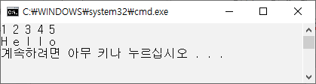
예제4. 배열을 복사하는 mcopy() 제네릭 함수
두 개의 배열을 매개 변수로 받아 배열을 복사하는 제네릭 mcopy() 함수를 작성하라.

Slide 14
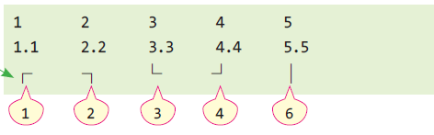
배열을 출력하는 print() 템플릿 함수의 문제점
#include <iostream>
using namespace std;
template <class T>
void print(T array [], int n) {
for(int i=0; i<n; i++)
cout << array[i] << '\t';
cout << endl;
}
int main() {
int x[] = {1,2,3,4,5};
double d[5] = { 1.1, 2.2, 3.3, 4.4, 5.5 };
print(x, 5);
print(d, 5);
char c[5] = {1, 2, 3, 4, 5};
print(c, 5);
}
char로 구체화되면
숫자대신 문자가
출력되는 문제 발생!
T가 char로 구체화되는 경우, 정수 1, 2, 3, 4, 5에 대한 그래픽 문자 출력
print() 템플릿의 T가 int 타입으로 구체화
print() 템플릿의 T가 char 타입으로 구체화

Slide 15
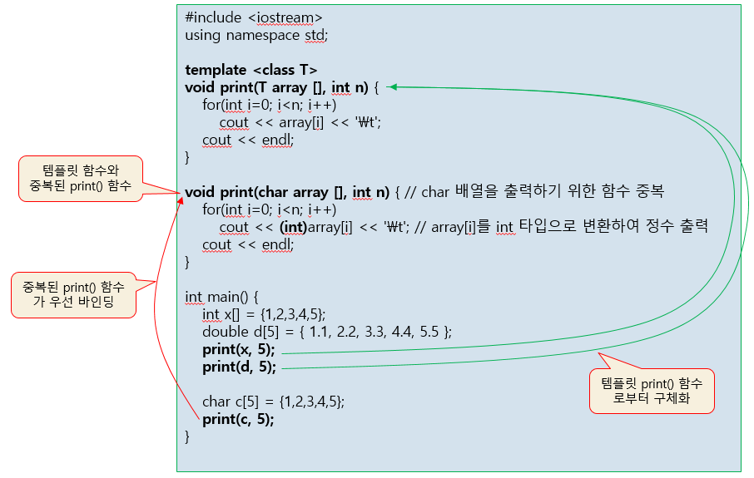
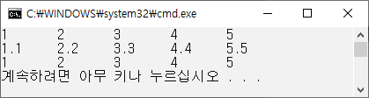
예제5. 템플릿 함수보다 중복 함수가 우선
주목

Slide 16
제네릭 클래스 만들기
template <class T>
class MyStack {
int tos;
T data [100]; // T 타입의 배열
public:
MyStack();
void push(T element);
T pop();
};
제네릭 클래스 선언
제네릭 클래스 멤버 구현
클래스 구체화 및 객체 활용
template <class T>
void MyStack<T>::push(T element) {
...
}
template <class T> T MyStack<T>::pop() {
...
}
MyStack<int> iStack; // int 타입을 다루는 스택 객체 생성
MyStack<double> dStack; // double 타입을 다루는 스택 객체 생성
iStack.push(3);
int n = iStack.pop();
dStack.push(3.5);
double d = dStack.pop();

Slide 17
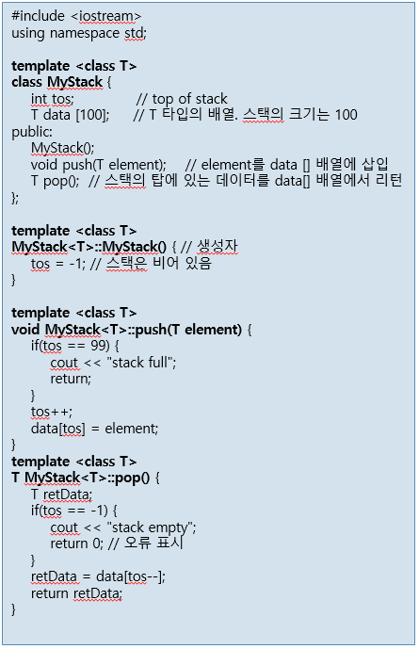
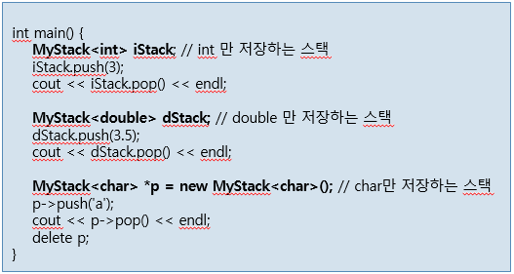
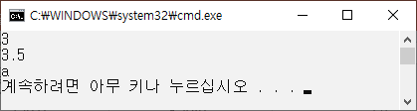
예제6. 제네릭 스택 클래스 만들기

Slide 18
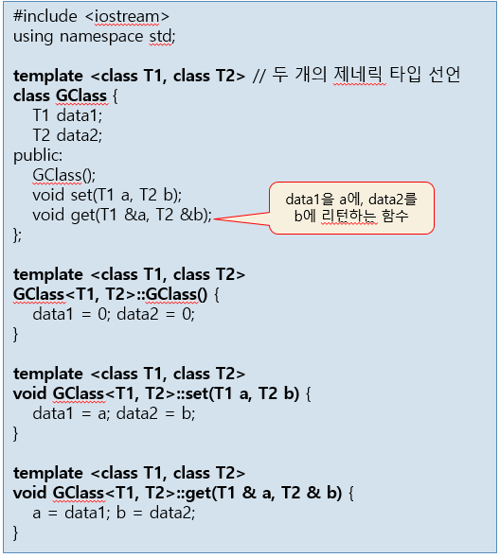
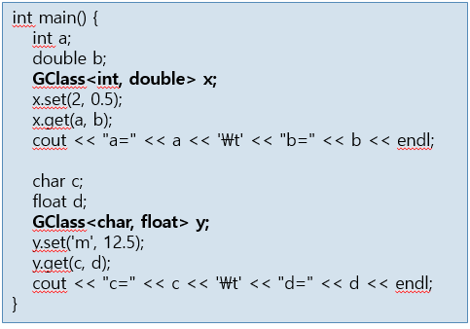
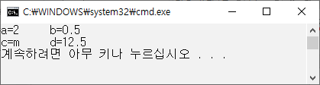
예제7. 두 개의 제네릭 타입을 가진 클래스 만들기

Slide 19
C++ 표준 템플릿 라이브러리, STL
STL(Standard Template Library)
표준 템플릿 라이브러리
C++ 표준 라이브러리 중 하나
많은 제네릭 클래스와 제네릭 함수 포함
개발자는 이들을 이용하여 쉽게 응용 프로그램 작성
STL의 구성
컨테이너 – 템플릿 클래스
데이터를 담아두는 자료 구조를 표현한 클래스
리스트, 큐, 스택, 맵, 셋, 벡터
iterator – 컨테이너 원소에 대한 포인터
컨테이너의 원소들을 순회하면서 접근하기 위해 만들어진 컨테이너 원소에 대한 포인터
알고리즘 – 템플릿 함수
컨테이너 원소에 대한 복사, 검색, 삭제, 정렬 등의 기능을 구현한 템플릿 함수
컨테이너의 멤버 함수 아님

Slide 20
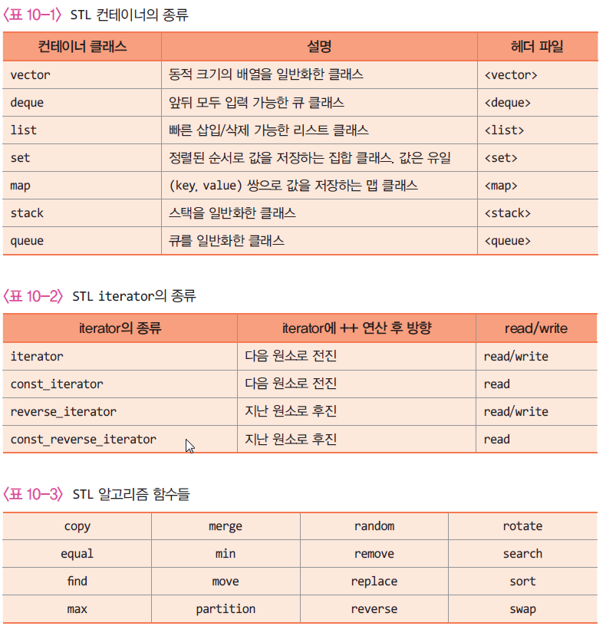
<표1>
<표2>
<표3>

Slide 21
STL과 관련된 헤더 파일과 이름 공간
헤더파일
컨테이너 클래스를 사용하기 위한 헤더 파일
해당 클래스가 선언된 헤더 파일 include
예) vector 클래스를 사용하려면 #include <vector>
list 클래스를 사용하려면 #include <list>
알고리즘 함수를 사용하기 위한 헤더 파일
알고리즘 함수에 상관 없이 #include <algorithm>
이름 공간
STL이 선언된 이름 공간은 std

Slide 22
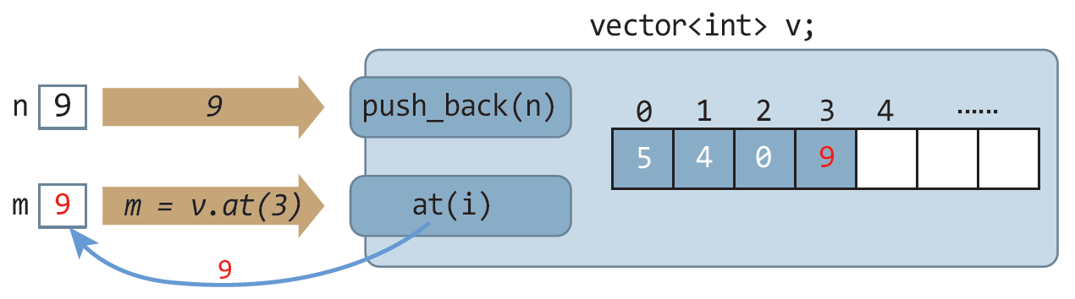
vector 컨테이너
특징
가변 길이 배열을 구현한 제네릭 클래스
개발자가 벡터의 길이에 대한 고민할 필요 없음
원소의 저장, 삭제, 검색 등 다양한 멤버 함수 지원
벡터에 저장된 원소는 인덱스로 접근 가능
인덱스는 0부터 시작

Slide 23
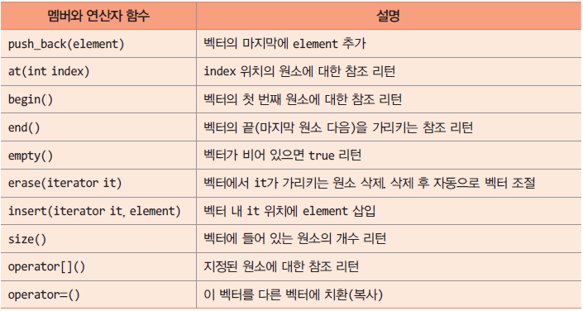
vector 클래스의 주요 멤버와 연산자

Slide 24
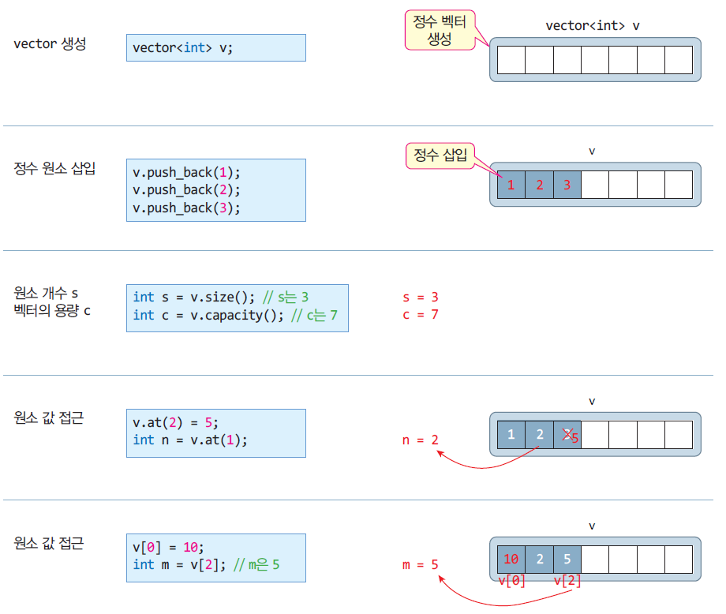
vector 다루기 사례

Slide 25
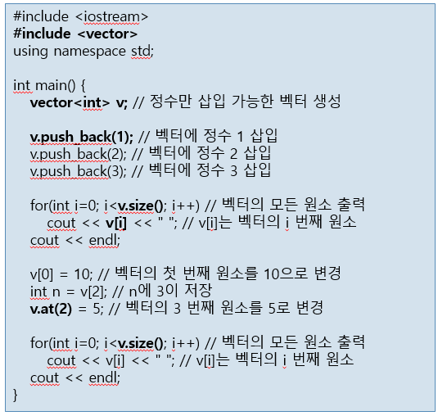
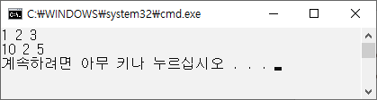
예제8. vector 컨테이너 활용하기

Slide 26
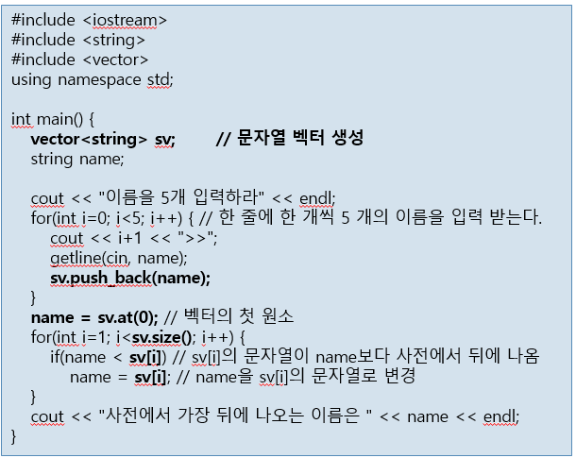
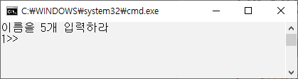
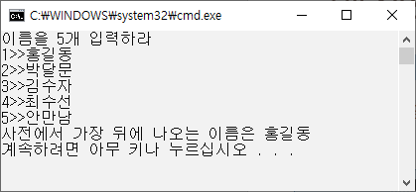
예제9. 문자열을 저장하는 벡터 만들기 연습
string 타입의 vector를 이용하여 문자열을 저장하는 벡터를 만들고, 5개의 이름을 입력 받아 사전에서 가장 뒤에 나오는 이름을 출력하라

Slide 27
iterator 사용
iterator란?
반복자라고도 부름
컨테이너의 원소를 가리키는 포인터
iterator 변수 선언
구체적인 컨테이너를 지정하여 반복자 변수 생성
vector<int>::iterator it;
it = v.begin();
it는 원소가 int 타입인 벡터의 원소에 대한 포인터
vector<int> v;
it
●
0
1
2
3
4
......
5 | 4 | 0 | 9
v.begin()
v.end()

Slide 28
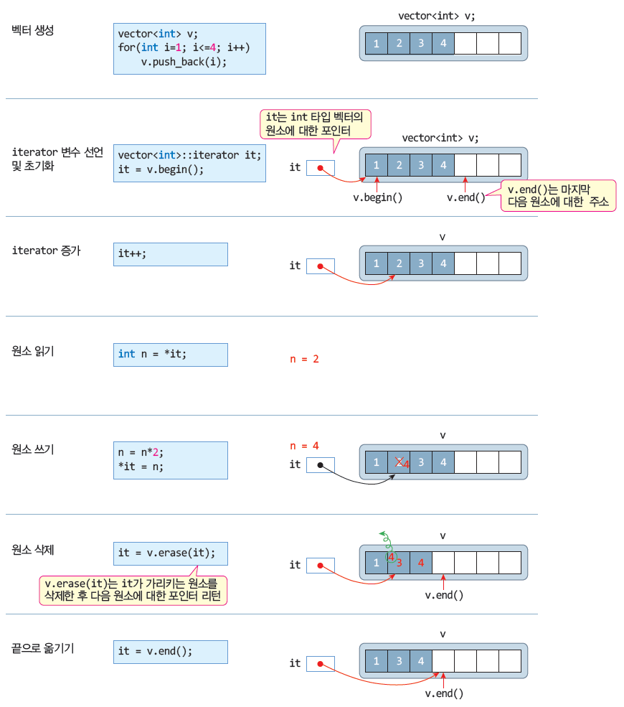

Slide 29
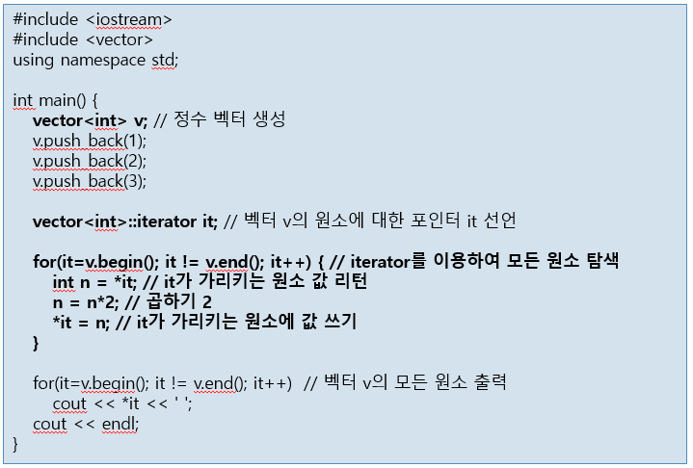
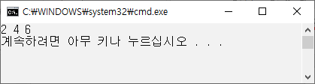
예제10. iterator를 사용하여 vector의 모든 원소에 2 곱하기

Slide 30
STL 알고리즘 사용하기
알고리즘 함수
템플릿 함수
전역 함수
STL 컨테이너 클래스의 멤버 함수가 아님
iterator와 함께 작동
sort() 함수 사례
두 개의 매개 변수
첫 번째 매개 변수 : 소팅을 시작한 원소의 주소
두 번째 매개 변수 : 소팅 범위의 마지막 원소 다음 주소

Slide 31
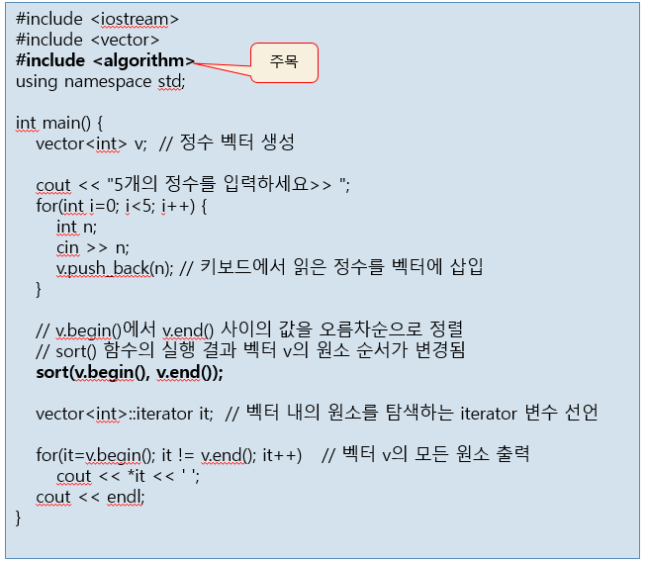
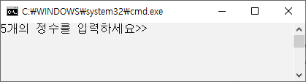
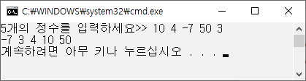
예제11. sort() 함수를 이용한 vector 소팅

Slide 32
수행 과제(12)
[과제] 강의자료에서 설명한 총 11개의 예제를 직접 프로그램 한 후 그 결과와 소스를 제출하세요.
제출일 : 2020년 06월01일 월요일 ~ 06월07일 일요일 23시59분까지
제출장소 : 한림 스마트 컴퍼스(https://smart.hallym.ac.kr) 해당 과목 [과제]란에 제출하시면 됩니다. (제출시 제목란에 “여러분의 학번이름”을 쓰시고, 파일을 전송하시면 됩니다.)

